Slide 1
Forest Bubble ~エルの冒険~
チーム名
チーム古のシャボン玉

Slide 2

ゲーム内容
■基本内容
ジャンル 横スクロールシャボン玉アクション
プラットフォーム スマートフォン（横持ち）
プレイ人数 1人
対象 小学生低学年
■コンセプト
・主人公が出せるシャボン玉を使いゴールを目指すシャボン玉アクションゲーム
横スクロールで3Dのキャラクターが動き、シャボン玉で自分が浮いたり、
敵をシャボン玉で浮かせて進みます。
・子供のころに綺麗だと思ったシャボン玉の雰囲気や幻想的なファンタジーのような
やわらかい世界観を提供します。
現実の世界では無いようでどこかでありそうな世界を体験できます。

Slide 3
ゲームルール
■基本ルール
敵や障害物をよけながらゴールを目指すステージ形式のゲームである。
主人公は、シャボン玉の生成と風を操ることができる。
敵をよける方法がシャボン玉で浮かすかシャボン玉で浮いて避けるかのどちらかが基本。
シャボン玉は風で操作することができる。
HPがなくなると死亡する。
■コンテニュー
HPがなくなると死亡扱いとなり、コンテニューするか問われる。
しない場合はステージ選択へ戻る。
する場合は最寄りのチェックポイントへ戻る。
１・２回コンテニューでクリアできるステージ難易度を予定している。
■リザルト
ステージクリアが表示され次のステージへ進めるようになる。
クリアタイムによりランク表示。

Slide 4


操作方法
■基本操作
タップ・フリックの二つの操作が基本となる。
■タップ
・使うのは選択と移動時のボタンタップと能力の切り替え時のみ。
■フリック
・風の特殊能力時、風を発生させるのに使用する。

Slide 5
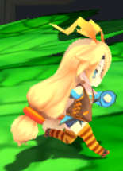
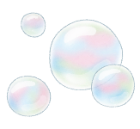

キャラクター
・エル
妖精の子供。本作の主人公。
やんちゃばかりしてよく怒られている。
怖いもの知らず。
シャボン玉の精でありシャボン玉を生成する能力
と風を操る能力を持っている
シャボン玉生成のアイコン
風を操るときのアイコン

Slide 6
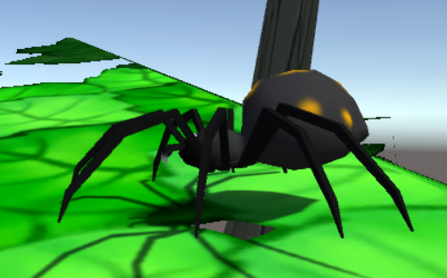

キャラクター
・虫
主人公の行く手を妨害してくる敵。
何体登場するか検討中。
・植物など
主人公の行く手を妨害してくる障害物。
いくつ登場するか検討中。

Slide 7
シーン遷移
スプラッシュ
タイトル
ステージセレクト
メイン
※リザルト・コンテニューはメインに含まれる

Slide 8
シーンの説明

Slide 9
タイトル画面
■①背景の表示
タイトル画面の背景を表示する。
ステージ事の一部を連続して流すか
森の中をカメラで動き回るか森の一枚絵が理想。
①
②
■②タイトルの表示
タイトルの画像を表示する。
後ろからゆっくりと現れるもしくは下から
シャボン玉のように浮いてくるというのが理想。
タイトル
③
タップして進む
■③タップして進む表示
ユーザーに次をどうしたらよいか
わからせる為のもの。
シャボン玉のように丸い系のフォントが理想。

Slide 10
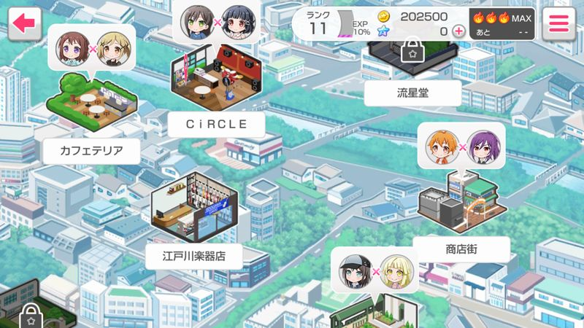
ステージセレクト画面
■①ステージクリア数の表示
ステージのクリア数を表示する。
〇/〇表示の予定
①
2/5
②
■②マップのアイコン表示
マップ上に次に進める場所のアイコンを表示。
タップでステージへ進む。
進めないところには鍵のマークを表示して
選択不可にする。
BanGDream!バンドリガールズバンドパーティから引用

Slide 11
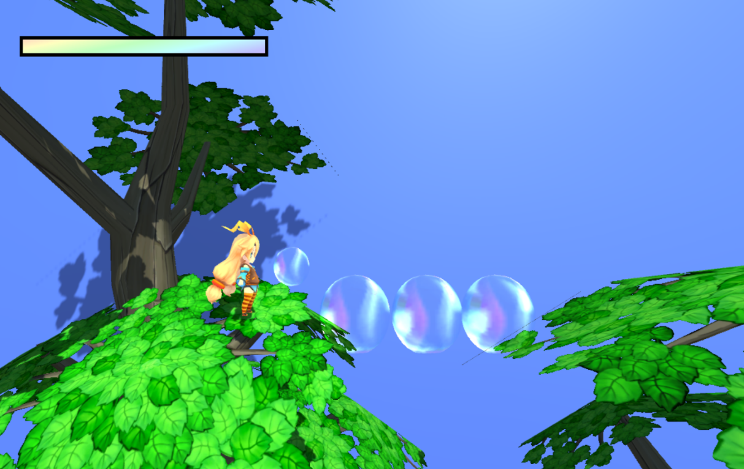


メイン画面
①
■①HP表示。
HPの表示。一回当たるたびにHPが1減少する。
落ちたらHPが1減少しチェックポイントから復帰する。
②
TIME：300
■②移動ボタン表示
左の矢印は左へ移動、右の矢印は右へ移動
となる。
③
④
■③シャボン玉ボタン表示
シャボン玉を生成する時に使用。
■③残り時間の表示
時間が0になるとゲームオーバーになる。
残り時間によりクリア時のランクが決まる。
クリアランクは後に記述。

Slide 12

メイン画面
■リザルト
■①「ゲーム画面」表示
ゲームのメインをUIをすべて除いて表示
しておく。
①
②
クリア
■②「ステージクリア」の表示
クリア時に浮き出るように出す。
クリアの時の残り時間と時間によるランクを表示する。
ゲーム中は時間表示は行わない。
クリアタイム ｘｘｘｘ
ランク S
タップして進む
③
■③「タップして進む」の表示
何をしていいかわからなくなる可能性があるので、
クリア表示の1秒後くらいに表示する。
タップするとステージセレクトに移行する。

Slide 13
メイン画面
■コンテニュー
■①「ゲーム画面」表示
ゲームのメインをUIをすべて除いて表示
しておく。
①
②
コンテニュー？
■②「コンテニュー」の表示
死んで０．５秒くらいで表示する。（要調整）
■③「はい」の表示
コンテニューするとみなし最寄りのチェックポイント
から復帰する。
③
はい
④
いいえ
■③「いいえ」の表示
コンテニューしないとみなしステージ選択画面へ
移行する。

Slide 14
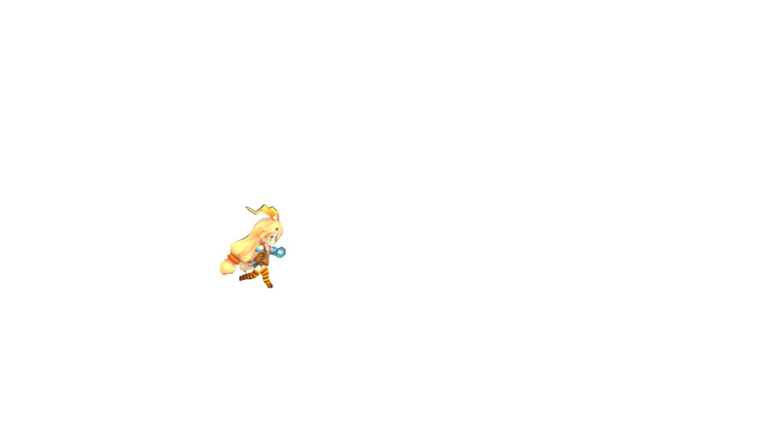
プレイヤーの操作
■プレイヤーの移動
ボタンで左右移動する。
■切り替えボタン
操作している能力の可視化と切り替えで使う。
タップで切り替え。
■フリック・タップ
風の能力状態でフリック入力をすることでその場に
風ができシャボン玉を移動させる。
タップ入力することでプレイヤーの前にシャボン玉を
生成する。タップの長さで
シャボン玉の大きさが変化する。

Slide 15
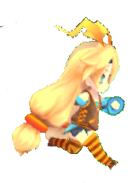


プレイヤーの操作２
タップされると
生成される
ボタンがシャボン玉の時
■シャボン玉の生成
図の赤枠の切り替えボタンが の時に画面にあるボタン以外のどこをタップしても、
プレイヤーの向いてる方向の前方にシャボン玉が生成される。2個は存在できない。
1個が存在しているときに2つ目を生成すると1個目は破裂する。
タップの長さでシャボン玉の大きさが変わる。（最大の大きさまで1~1.5秒が予定）
画面から手を放したときにシャボン玉生成が確定される。

Slide 16

プレイヤーの操作３
■風の生成
任意の場所をフリックすると、フリックした場所にフリックした向きで風が生成される。
風は一瞬強風が吹く。一瞬のため生成ごすぐに消える。（強さは要調整）
フリックしている間は移動不可でシャボン玉も生成不可となる。

Slide 17
プレイヤーの挙動
■敵に当たるとノックバックし無敵時間が３秒発生する。
■シャボン玉にプレイヤーが乗っている場合には移動キーは使えない。(動作しない)

Slide 18

シャボン玉の挙動
■シャボン玉の移動
プレイヤーが起こせる
風を使いシャボン玉の
移動が可能になる。
■シャボン玉の性質
シャボン玉を生成後
何もしないと
1秒後上に
上昇する。
（時間加速は0.01秒）
■シャボンに乗る
プレイヤーが起こせる
風を使いシャボン玉を
自分に当てるまたは
当たることで中に
入れる。同様に敵も
浮かせることが可能。
■シャボン玉の性質２
シャボン玉生成後に
5秒で破裂する。
(時間加速は0.01秒)

Slide 19
シャボン玉のその他
■基本的にY軸に加速度がものすごくゆっくりかかっている。（上昇するため）
■シャボン玉に加速度が加っているときほかの加速が加わったときにかかった加速度の軸に加速
度を追加する。
■ ９０度のような直角のように曲がることはできない。

Slide 20
敵の挙動と種類
※範囲・速度はまだ未設定
：敵
■X軸移動の敵
一定範囲内を等速でX軸を行き来する。
■X軸移動の敵
■Y軸移動の敵
■Y軸移動の敵
一定範囲内を等速でY軸を行き来する。
■Z軸移動の敵
■Z軸移動の敵
一定範囲内で等速でZ軸を行き来する
■敵の種類
以上の3種類の敵を想定。

Slide 21
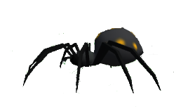
ギミックの挙動と種類
■風が上に吹くギミック
プレイヤーが生成する風とは別にステージ上に設置されている。
プレイヤーの意図しない方向へ動かすのが目的。
（風の強さは要調整）
■スイッチギミック
主に風を止めるのに使うギミック。
敵を浮かせスイッチの上に落とし起動させる。
または自分が押す。（押しっぱなし形式か一度押す形式かは要調整）
■ギミックの種類
以上の2個のギミックを想定。

Slide 22
その他設定
■保存するデータ
ステージのクリア状況とクリアしたステージのクリアランクを保存する。
■ゲーム中他のアプリを起動した場合
時間を止めて現状維持。もう一度選ぶとそこからスタート。タスクキルを行うとタイトルから
やり直すか最後の最寄りのチェックポイントからの復帰をする。
■画面反転
行わない。
■モデル形式
決まっていない。
■画像サイズ
決まっていない。

